Slide 1
软件工程
蔡鹏| 数据科学与工程学院| 华东师范大学

Slide 2
课程内容
GDB调试
课堂上机内容
Notes:
按 3 到 5 个要点汇总你的研究。

Slide 3
Gdb 简介
GDB是一个强大的命令行调试工具。大家知道命令行的强大就是在于，其可以形成执行序列，形成脚本。
UNIX下的软件全是命令行的，这给程序开发提供便利，命令行软件的优势在于，它们可以非常容易的集成在一起，使用几个简单的已有工具的命令，就可以做出一个非常强大的功能。
GDB相对图形界面的VC++等,命令比较难记,这是命令行界面一大缺点
Linux 也有基于GDB图形界面的调试器,如gdb insight ,DDD.

Slide 4
GDB功能
启动你的程序，可以按照你的自定义的要求随心所欲的运行程序。
可让被调试的程序在你所指定的调置的断点处停住。（断点可以是条件表达式）
当程序被停住时，可以检查此时你的程序中所发生的事。
动态的改变你程序的执行环境

Slide 5
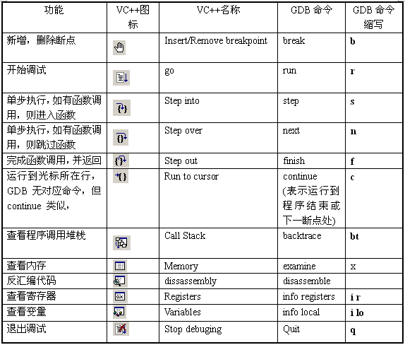
GDB与VC++调试命令的对比

Slide 6
GDB帮助
像大多部复杂Linux程序一样,GDB是通过内部命令来完成调试工作
gdb的命令很多，gdb把之分成许多个种类 .
help命令只列出gdb的命令种类，如果要看种类中的命令，可以使用help <class> 命令，如：help breakpoints，查看设置断点的所有命令。也可以直接help <command>来查看命令的帮助。
gdb中，输入命令时，可以不用打全命令，只用打命令的前几个字符就可以了，当然，命令的前几个字符应该要标志着一个唯一的命令
在gdb下，你可以敲击两次TAB键来补齐命令的全称，如果有重复的，那么gdb会把其例出来。

Slide 7
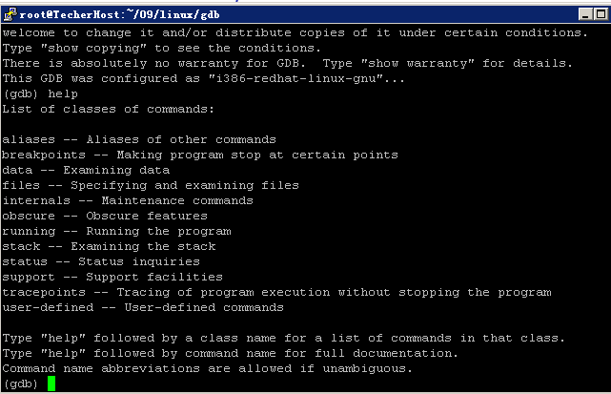

Slide 8
GDB Debug 样例
编译程序,一定要加上-g参数，为可执行文件加上调试信息
gcc -g tst.c -o tst
启动GDB的方式
gdb <program>
program也就是你的执行文件，一般在当前目录下
gdb <program> core
用gdb同时调试一个运行程序和core文件，core是程序非法执行后core dump后产生的文件
gdb <program> <PID>
如果你的程序是一个服务程序，那么你可以指定这个服务程序运行时的进程ID。gdb会自动attach上去，并调试他。program应该在PATH环境变量中搜索得到。
操作GDB常见命令

Slide 9
GDB的启动选项
GDB启动时，可以加上一些GDB的启动选项
--symbols <file>
-s <file> 从指定文件中读取符号表。
-se file 从指定文件中读取符号表信息，并把他用在可执行文件中。
--core <file>
-c <file> 调试时core dump的core文件。
--directory <directory>
-d <directory> 加入一个源文件的搜索路径。默认搜索路径是环境变量中PATH所定义的路径。

Slide 10
调试器的基本功能
任何一种调试器，都必须具备如下基本功能
建立可执行程序与源码的联系(查看源码)
设置断点
执行基本的调试命令
程序暂停后，查看各种信息

Slide 11
查看源程序
GDB 可以打印出所调试程序的源代码，当然，在程序编译时一定要加上-g的参数，把源程序信息编译到执行文件中。
list <linenum> 显示程序第linenum行的周围的源程序。
list <function> 显示函数名为function的函数的源程序。
list 显示当前行后面的源程序。
list - 显示当前行前面的源程序。
当程序停下来以后，GDB会报告程序停在了那个文件的第几行上。你可以用list命令来打印程序的源代码。可以缩写为l
一般是打印当前行的上5行和下5行，如果显示函数是是上2行下8行，默认是10行，当然，你也可以定制显示的范围，使用下面命令可以设置一次显示源程序的行数。
set listsize <count>
设置一次显示源代码的行数。
set listsize 20 设置显示一次20行
show listsize 查看当前listsize的设置。

Slide 12
查看源程序(Cont.)
list命令还有下面的用法
list <first>, <last> 显示从first行到last行之间的源代码。
list , <last> 显示从当前行到last行之间的源代码。
list + 往后显示源代码。
一般来说在list后面可以跟以下这们的参数：
<linenum> 行号。
<+offset> 当前行号的正偏移量。
<-offset> 当前行号的负偏移量。
<filename:linenum> 哪个文件的哪一行。
gdb_tst.c:20
<function> 函数名。
<filename:function> 哪个文件中的哪个函数
gdb_tst.c:main

Slide 13
调试程序
执行gdb
gdb gdb_tst
设置断点
通常至少要设一个断点,要不然gdb会直接运行到程序结束.
b main #在主函数入口设断点
设置命令行参数
如果程序需要用到命令行参数，直接在gdb命令是无法输入
set args 可指定运行时参数。
如：gdb>set args 10 20 30 40 50
开始调试
进入gdb提示符后,gdb 并没有进调试状态
需要用r,即run进行调试

Slide 14
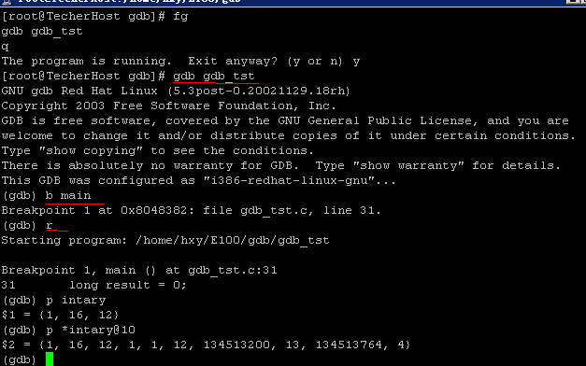
P
Print 变量或表达式的值

Slide 15
在GDB中运行程序
当以gdb <program>方式启动gdb后，gdb会在PATH路径和当前目录中搜索<program>的源文件。如要确认gdb是否读到源文件，可使用l或list命令，看看gdb是否能列出源代码。
在gdb中，运行程序使用r或是run命令。程序的运行，你有可能需要设置下面四方面的事。
程序运行参数。
set args 可指定运行时参数。
如：set args 10 20 30 40 50
运行环境
path <dir> 可设定程序的运行路径。
show paths 查看程序的运行路径。
set environment varname [=value] 设置环境变量。如：set env USER=hchen
show environment [varname] 查看环境变量。
工作目录。
cd <dir> 相当于shell的cd命令。
pwd 显示当前的所在目录。
程序的输入输出
info terminal 显示你程序用到的终端的模式。
使用重定向控制程序输出。如：run > outfile
tty命令可以指写输入输出的终端设备。如：tty /dev/ttyb

Slide 16
常用调试命令
当程序被停住了，你可以用continue命令恢复程序的运行直到程序结束，或下一个断点到来。也可以使用step或next命令单步跟踪程序。
continue [ignore-count] 或者 c [ignore-count] 或者 fg [ignore-count]
恢复程序运行，直到程序结束，或是下一个断点到来。ignore-count表示忽略其后的断点次数。continue，c，fg三个命令都是一样的意思。
step <count>
单步跟踪，如果有函数调用，他会进入该函数。进入函数的前提是，此函数被编译有debug信息。很像VC等工具中的step in。后面可以加count也可以不加，不加表示一条条地执行，加表示执行后面的count条指令，然后再停住。
next <count>
同样单步跟踪，如果有函数调用，他不会进入该函数。很像VC等工具中的step
set step-mode set step-mode on ：打开step-mode模式，于是，在进行单步跟踪时，程序不会因为没有debug信息而不停住。这个参数有很利于查看机器码。

Slide 17
常用调试命令(2)
set step-mod off
关闭step-mode模式。
finish
运行程序，直到当前函数完成返回。并打印函数返回时的堆栈地址和返回值及参数值等信息。相当于VC 的step out
until 或 u 当你厌倦了在一个循环体内单步跟踪时，这个命令可以运行程序直到退出循环体。
until linenum
stepi 或 si nexti 或 ni 单步跟踪一条机器指令！一条程序代码有可能由数条机器指令完成，stepi和nexti可以单步执行机器指令。与之一样有相同功能的命令是“display/i $pc” ，当运行完这个命令后，单步跟踪会在打出程序代码的同时打出机器指令（也就是汇编代码）

Slide 18
查看运行数据
GDB主要采用print 来查看运行数据
print <expr> #显示表达式值
print /f #f表示格式,如 print /x 按十六进制显示
printf “x is %d\n”,x #格式化输出
GDB可以显示被调试程序的const常量、变量、函数 ,但不能显示宏内容
GDB可以查看三种变量
全局变量（所有文件可见的）
静态全局变量（当前文件可见的）
局部变量（当前Scope可见的）
如果你的局部变量和全局变量发生冲突（也就是重名），一般情况下是局部变量会隐藏全局变量
使用“::”操作符 强制指定变量所在文件或函数, file::variable , function::variable

Slide 19
查看运行数据(2)
print 后接结构变量名,则可以把它所有成员打印出来
查看数组
p *array@len #
其中p相当于print，array就是数组首地址，也可以是数组名，len是想要显示的数组的长度。
如果是静态数组,直接 p array
print 输出格式
x 按十六进制格式显示变量。
d 按十进制格式显示变量。
u 按十六进制格式显示无符号整型。
o 按八进制格式显示变量。
t 按二进制格式显示变量。
a 按十六进制格式显示变量。p/a i
c 按字符格式显示变量。p/c i
f 按浮点数格式显示变量。

Slide 20
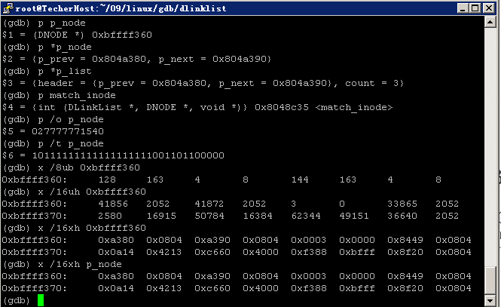

Slide 21
print显示实例
(gdb) p i
$21 = 101
(gdb) p/a i
$22 = 0x65
(gdb) p/c i
$23 = 101 'e'
(gdb) p/f i
$24 = 1.41531145e-43
(gdb) p/x i
$25 = 0x65
(gdb) p/t i
$26 = 1100101

Slide 22
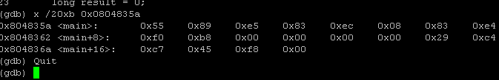
查看内存
使用examine命令（简写是x）来查看内存地址中的值。
x命令的语法如下所示
x/n、f、u是可选的参数
n 是一个正整数，表示显示内存的长度，也就是说从当前地址向后显示几个地址的内容。
f 表示显示的格式，跟print 的格式参数相同
u 表示从当前地址往后请求的字节数，如果不指定的话，GDB默认是4个bytes。u参数可以用下面的字符来代替，b表示单字节，h表示双字节，w表示四字节，g表示八字节。当我们指定了字节长度后，GDB会从指内存定的内存地址开始，读写指定字节，并把其当作一个值取出来。
n/f/u三个参数可以一起使用
x/3uh 0x54320 表示，从内存地址0x54320读取内容，h表示以双字节为一个单位，3表示三个单位，u表示按十六进制显示。

Slide 23
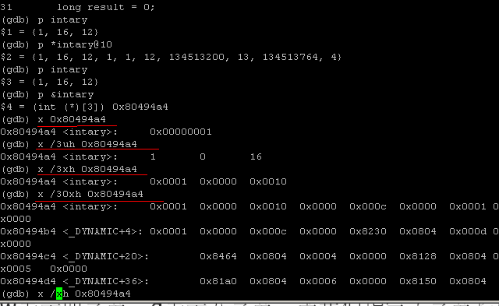

Slide 24
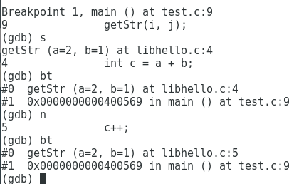
查看栈信息
当程序被停住了，你需要做的第一件事就是查看程序是在哪里停住的。当你的程序调用了一个函数，函数的地址，函数参数，函数内的局部变量都会被压入“栈”（Stack）中。你可以用GDB命令来查看当前的栈中的信息。
backtrace bt
backtrace <n> bt <n> n是一个正整数，表示只打印栈顶上n层的栈信息。
backtrace <-n> bt <-n> -n表一个负整数，表示只打印栈底下n层的栈信息。

Slide 25
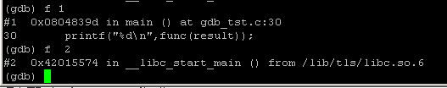
查看栈信息 (2)
如果你要查看某一层的信息，你需要在切换当前的栈，一般来说，程序停止时，最顶层的栈就是当前栈，如果你要查看栈下面层的详细信息，首先要做的是切换当前栈。
frame <n> f <n>
n是一个从0开始的整数，是栈中的层编号。比如：frame 0，表示栈顶，frame 1，表示栈的第二层。
up <n>
表示向栈的上面移动n层,并打印栈详细信息.可以不打n,表示向上移动一层。
down <n>
表示向栈的下面移动n层，并打印栈详细信息,可以不打n，表示向下移动一层。
上面的命令，都会打印出移动到的栈层的信息。如果你不想让其打出信息。你可以使用这三个命令：
select-frame <n> 对应于 frame 命令。
up-silently <n> 对应于 up 命令。
down-silently <n> 对应于 down 命令。

Slide 26
查看栈信息 (3)
info frame info f
这个命令会打印出更为详细的当前栈层的信息，只不过，大多数都是运行时的内存地址。比如：函数地址，调用函数的地址，被调用函数的地址，目前的函数是由什么样的程序语言写成的、函数参数地址及值、局部变量的地址等等。如：
info args 打印出当前函数的参数名及其值。
info locals 打印出当前函数中所有局部变量及其值。
info catch 打印出当前的函数中的异常处理信息

Slide 27
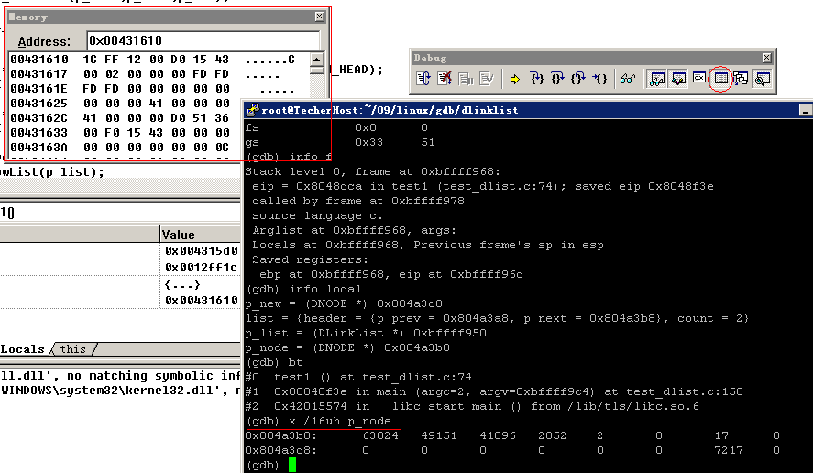

Slide 28
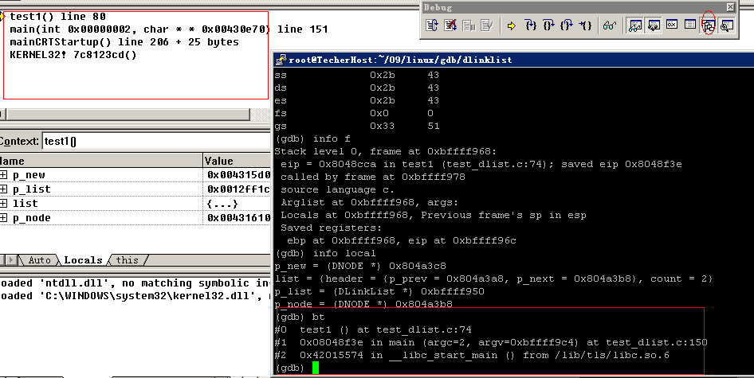
查看堆栈的对比

Slide 29
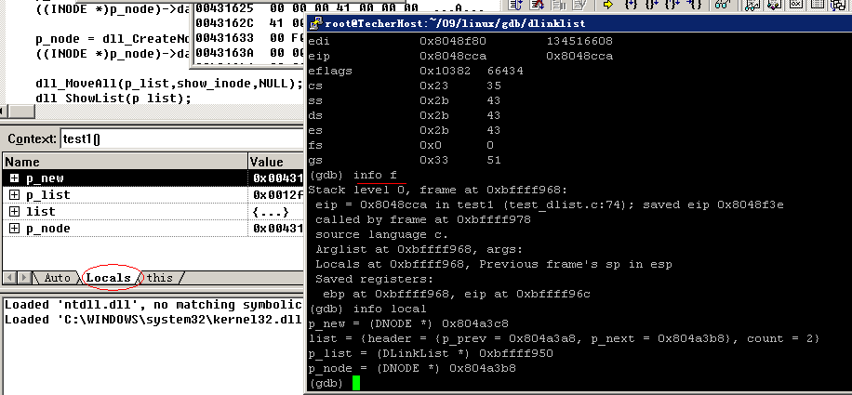
查看本地变量对比

Slide 30
GDB命令示例
在进入函数func时，设置一个断点。可以敲入break func，或是直接就是b func
b func
敲入b按两次TAB键，你会看到所有b打头的命令
- b
只记得函数的前缀，可以输入前缀按tab
b make_ <按TAB键>
要退出gdb时，只用发quit或命令简称q就行了

Slide 31
GDB中运行shell命令
在gdb环境中，你可以运行shell命令，使用gdb的shell命令来完成：
shell <command string>
调用Linux的shell来执行<command string>，环境变量SHELL中定义的Linux的shell将会被用来执行<command string>，如果SHELL没有定义，那就使用Linux的标准shell：/bin/sh。
make 可直接在gdb执行
make <make-args>
可以在gdb中执行make命令来重新build自己的程序。这个命令等价于“shell make <make-args>”。
Kill
不退出gdb杀死被调程序，更改程序后重新run保持原有断点信息

Slide 32
GDB的其他操作
暂停 / 恢复程序运行
调试已运行的程序

Slide 33
暂停 / 恢复程序运行
调试程序中，暂停程序运行是必须的，GDB可以方便地暂停程序的运行。你可以设置程序的在哪行停住，在什么条件下停住，在收到什么信号时停往等等。以便于你查看运行时的变量，以及运行时的流程。
当进程被gdb停住时，你可以使用info program 来查看程序的是否在运行，进程号，被暂停的原因。
在gdb中，我们可以有以下几种暂停方式：断点（BreakPoint）、观察点（WatchPoint）、捕捉点（CatchPoint）、信号（Signals）、线程停止（Thread Stops）。如果要恢复程序运行，可以使用c或是continue命令。
VC++ 不支持attach调试,也不支持信号和线程停止.

Slide 34
暂停方法(2)设置断点（BreakPoint）
我们用break命令来设置断点。有如下设置断点的方法：
break <function> : 在进入指定函数时停住。C++中可以使用class::function或function(type,type)格式来指定函数名。
break <linenum>: 在指定行号停住。
break +offset 或者 break -offset : 在当前行号的前面或后面的offset行停住。offiset为自然数。
break filename:linenum : 在源文件filename的linenum行处停住。
break filename:function : 在源文件filename的function函数的入口处停住。
break *address : 在程序运行的内存地址处停住。
Break : break命令没有参数时，表示在下一条指令处停住。
break ... if <condition>
可以是上述的参数，condition表示条件，在条件成立时停住。比如在循环境体中，可以设置break if i=100，表示当i为100时停住程序。

Slide 35
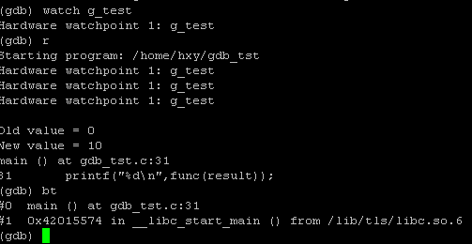
暂停方法(3)设置观察点WatchPoint）
观察点一般来观察某个表达式（变量也是一种表达式）的值是否有变化了，如果有变化，马上停住程序。我们有下面的几种方法来设置观察点：
watch <expr>
为表达式（变量）expr设置一个观察点。一量表达式值有变化时，马上停住程序
rwatch <expr>
当表达式（变量）expr被读时，停住程序。
awatch <expr>
当表达式（变量）的值被读或被写时，停住程序。

Slide 36
暂停方法(4)设置捕捉点（CatchPoint）
你可设置捕捉点来补捉程序运行时的一些事件。如：载入共享库（动态链接库）或是C++的异常。设置捕捉点的格式为：
catch <event>
当event发生时,停住程序。event可以是下面的内容：
1、throw 一个C++抛出的异常。（throw为关键字）
2、catch 一个C++捕捉到的异常。（catch为关键字）
3、exec 调用系统调用exec时。（exec为关键字，目前此功能只在HP-UX下有用）
4、fork 调用系统调用fork时。（fork为关键字，目前此功能只在HP-UX下有用）
5、vfork 调用系统调用vfork时。（vfork为关键字，目前此功能只在HP-UX下有用）
6、load 或 load <libname> 载入共享库（动态链接库）时。（load为关键字，目前此功能只在HP-UX下有用）
7、unload 或 unload <libname> 卸载共享库（动态链接库）时。（unload为关键字，目前此功能只在HP-UX下有用）
tcatch <event> 只设置一次捕捉点，当程序停住以后，应点被自动删除。

Slide 37
信号（Signals）
信号是一种软中断，是一种处理异步事件的方法。一般来说，操作系统都支持许多信号。尤其是Linux，比较重要应用程序一般都会处理信号。 Linux定义了许多信号，比如SIGINT表示中断字符信号，也就是Ctrl+C的信号，SIGBUS表示硬件故障的信号；SIGCHLD表示子进程状态改变信号；SIGKILL表示终止程序运行的信号，等等。信号量编程是Linux下非常重要的一种技术。
GDB有能力在你调试程序的时候处理任何一种信号，你可以告诉GDB需要处理哪一种信号。你可以要求GDB收到你所指定的信号时，马上停住正在运行的程序，以供你进行调试。你可以用GDB的handle命令来完成这一功能。
handle <signal> <keywords...>
在GDB中定义一个信号处理。信号<signal>可以以SIG开头或不以SIG开头，可以用定义一个要处理信号的范围（如：SIGIO-SIGKILL，表示处理从SIGIO信号到SIGKILL的信号，其中包括SIGIO，SIGIOT，SIGKILL三个信号），也可以使用关键字all来标明要处理所有的信号。一旦被调试的程序接收到信号，运行程序马上会被GDB停住，以供调试。其<keywords>可以是以下几种关键字的一个或多个。

Slide 38
信号（Signals）(2)
Handle 的 keywords
nostop
当被调试的程序收到信号时，GDB不会停住程序的运行，但会打出消息告诉你收到这种信号。
stop
当被调试的程序收到信号时，GDB会停住你的程序。
print
当被调试的程序收到信号时，GDB会显示出一条信息。
noprint 当被调试的程序收到信号时，GDB不会告诉你收到信号的信息。
pass noignore 当被调试的程序收到信号时，GDB不处理信号。这表示，GDB会把这个信号交给被调试程序会处理。
nopass ignore 当被调试的程序收到信号时，GDB不会让被调试程序来处理这个信号。

Slide 39
线程（Thread Stops）
如果你程序是多线程的话，你可以定义你的断点是否在所有的线程上，或是在某个特定的线程。GDB很容易帮你完成这一工作。
break <linespec> thread <threadno>
break <linespec> thread <threadno> if ...
linespec指定了断点设置在的源程序的行号。threadno指定了线程的ID，注意，这个ID是GDB分配的，你可以通过“info threads”命令来查看正在运行程序中的线程信息。如果你不指定thread <threadno>则表示你的断点设在所有线程上面。你还可以为某线程指定断点条件。
(gdb) break frik.c:13 thread 28 if bartab > lim
当你的程序被GDB停住时，所有的运行线程都会被停住。方便查看运行程序的总体情况。而在你恢复程序运行时，所有的线程也会被恢复运行。那怕是主进程在被单步调试时。

Slide 40
查看信息 info
查看断点时，（注：n表示断点号）
info breakpoints [n]
info break [n]
列出当前所设置了的所有观察点。
info watchpoints
查看有哪些信号在被GDB检测中
info signals info handle

Slide 41
维护停止点
上面说了如何设置程序的停止点，GDB中的停止点也就是上述的三类。在GDB中，如果你觉得已定义好的停止点没有用了，你可以使用delete、clear、disable、enable这几个命令来进行维护。
clear <function>
clear <filename:function>
清除所有设置在函数上的停止点。
delete [breakpoints] [range...]
删除指定的断点，breakpoints为断点号。如果不指定断点号，则表示删除所有的断点。range 表示断点号的范围（如：3-7）。其简写命令为d。

Slide 42
维护停止点(2)
比删除更好的一种方法是disable停止点，disable了的停止点，GDB不会删除，当你还需要时，enable即可，就好像回收站一样。
disable [breakpoints] [range...]
disable所指定的停止点，breakpoints为停止点号。如果什么都不指定，表示disable所有的停止点。简写命令是dis.
enable [breakpoints] [range...]
enable所指定的停止点,breakpoints为停止点号。
enable [breakpoints] once range...
enable所指定的停止点一次，当程序停止后，该停止点马上被GDB自动disable。
enable [breakpoints] delete range...
enable所指定的停止点一次，当程序停止后，该停止点马上被GDB自动删除。

Slide 43
停止条件维护
前面在说到设置断点时，我们提到过可以设置一个条件，当条件成立时，程序自动停止，这是一个非常强大的功能.
条件有相关维护命令。一般来说，为断点设置一个条件，我们使用if关键词，后面跟其断点条件。并且，条件设置好后，我们可以用condition命令来修改断点的条件。（只有break和watch命令支持if，catch目前暂不支持if）
condition <bnum> <expression>
修改断点号为bnum的停止条件为expression。
condition <bnum>
清除断点号为bnum的停止条件。
还有一个比较特殊的维护命令ignore，你可以指定程序运行时，忽略停止条件几次。
ignore <bnum> <count> 表示忽略断点号为bnum的停止条件count次。

Slide 44
为停止点设定运行命令
我们可以使用GDB提供的command命令来设置停止点的运行命令。也就是说，当运行的程序在被停止住时，我们可以让其自动运行一些别的命令，这很有利行自动化调试。对基于GDB的自动化调试是一个强大的支持。
commands [bnum] ... command-list ... end
为断点号bnum指写一个命令列表。当程序被该断点停住时，gdb会依次运行命令列表中的命令。
如果你要清除断点上的命令序列，那么只要简单的执行一下commands命令，并直接在打个end就行了。

Slide 45
断点菜单
在C++中，可能会重复出现同一个名字的函数若干次（函数重载），在这种情况下，break <function>不能告诉GDB要停在哪个函数的入口。当然，你可以使用break <function(type)>也就是把函数的参数类型告诉GDB，以指定一个函数。否则的话，GDB会给你列出一个断点菜单供你选择你所需要的断点。你只要输入你菜单列表中的编号就可以了.
GDB列出了所有的重载函数，你可以选一下列表编号就行了。0表示放弃设置断点，1表示所有函数都设置断点。

Slide 46
搜索源代码
向前面搜索。
forward-search <regexp>
search <regexp>
全部搜索。
reverse-search <regexp>
其中，<regexp>就是正则表达式，也主一个字符串的匹配模式

Slide 47
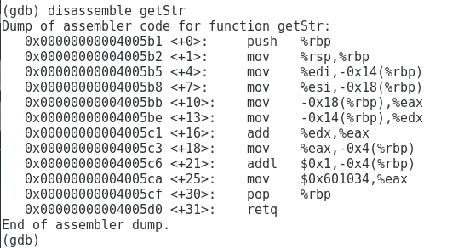
源代码处理
指定源文件的路径
某些时候，用-g编译过后的执行程序中只是包括了源文件的名字，没有路径名。GDB提供了可以让你指定源文件的路径的命令，以便GDB进行搜索。
directory <dirname ... > dir <dirname ... > 加一个源文件路径到当前路径的前面。如果你要指定多个路径，UNIX下你可以使用“:”，Windows下你可以使用“;”。
directory 清除所有的自定义的源文件搜索路径信息。
show directories 显示定义了的源文件搜索路径。
查看源代码的内存
你可以使用info line命令来查看源代码在内存中的地址。info line后面可以跟“行号”，“函数名”，“文件名:行号”，“文件名:函数名”，这个命令会打印出所指定的源码在运行时的内存地址，
查看源码的汇编
disassemble func

Slide 48
GDB环境变量
你可以在GDB的调试环境中定义自己的变量，用来保存一些调试程序中的运行数据。要定义一个GDB的变量很简单只需。使用GDB的set命令。GDB的环境变量和UNIX一样，也是以$起头。
set $foo = *object_ptr
使用环境变量时，GDB会在你第一次使用时创建这个变量，而在以后的使用中，则直接对其賦值。环境变量没有类型，你可以给环境变量定义任一的类型。包括结构体和数组。
show convenience 该命令查看当前所设置的所有的环境变量。
Notes:
这是一个比较强大的功能，环境变量和程序变量的交互使用，将使得程序调试更为灵活便捷。例如：
set $i = 0
print bar[$i++]->contents
于是，当你就不必，print bar[0]->contents, print bar[1]->contents地输入命令了。输入这样的命令后，只用敲回车，重复执行上一条语句，环境变量会自动累加，从而完成逐个输出的功能。

Slide 49
改变程序的执行
一旦使用GDB挂上被调试程序，当程序运行起来后，你可以根据自己的调试思路来动态地在GDB中更改当前被调试程序的运行线路或是其变量的值，这个强大的功能能够让你更好的调试你的程序，
修改变量值
修改被调试程序运行时的变量值，在GDB中很容易实现，使用GDB的print命令即可完成。如：
print x=4
跳转执行
一般来说，被调试程序会按照程序代码的运行顺序依次执行。GDB提供了乱序执行的功能，也就是说，GDB可以修改程序的执行顺序，可以让程序执行随意跳跃。这个功能可以由GDB的jump命令来完成：
jump <linespec>
指定下一条语句的运行点。<linespce>可以是文件的行号，可以是file:line格式，可以是+num这种偏移量格式。表式着下一条运行语句从哪里开始。
jump <address>
这里的<address>是代码行的内存地址。
注意，jump命令不会改变当前的程序栈中的内容，所以，当你从一个函数跳到另一个函数时，当函数运行完返回时进行弹栈操作时必然会发生错误，可能结果还是非常奇怪的，甚至于产生程序Core Dump。所以最好是同一个函数中进行跳转。
Notes:
熟悉汇编的人都知道，程序运行时，有一个寄存器用于保存当前代码所在的内存地址。所以，jump命令也就是改变了这个寄存器中的值。于是，你可以使用“set $pc”来更改跳转执行的地址。如： set $pc = 0x485

Slide 50
改变程序的执行(2)
产生信号量
使用singal命令，可以产生一个信号量给被调试的程序。如：中断信号Ctrl+C。这非常方便于程序的调试，可以在程序运行的任意位置设置断点，并在该断点用GDB产生一个信号量，这种精确地在某处产生信号非常有利程序的调试。
signal <singal>
Linux的系统信号量通常从1到15。所以<singal>取值也在这个范围。
强制函数返回
如果你的调试断点在某个函数中，并还有语句没有执行完。你可以使用return命令强制函数忽略还没有执行的语句并返回。
return return <expression>
使用return命令取消当前函数的执行，并立即返回，如果指定了<expression>，那么该表达式的值会被认作函数的返回值。
强制调用函数
call <expr> p func
表达式中可以一是函数，以此达到强制调用函数的目的。并显示函数的返回值，如果函数返回值是void，那么就不显示。
另一个相似的命令也可以完成这一功能——print，print后面可以跟表达式，所以也可以用他来调用函数，print和call的不同是，如果函数返回void，call则不显示，print则显示函数返回值，并把该值存入历史数据中。

Slide 51
GDB的其他操作
暂停 / 恢复程序运行
调试已运行的程序

Slide 52
调试已运行的程序
两种方法
在Linux下用ps查看正在运行的程序的PID（进程ID），然后用gdb <program> PID格式挂接正在运行的程序。
先用gdb <program>关联上源代码，并进行gdb，在gdb中用attach命令来挂接进程的PID。并用detach来取消挂接的进程。
这是调试守护进程常用这两种方法

Slide 53
调试已运行进程
运行程序,并用ps查看进程编号
./server &
进入gdb
gdb server
设置断点
挂接进程
attach <pid>挂接进程，如attach 2595
此时被挂接进程会暂停下来
用continue命令恢复运行，进行调试
C
正常调试阶段

Slide 54
使用gdb查找段错误
在Linux下,程序经常出现段错误(segment fault )
通常是访问错误的地址,如向空指针赋值,访问不存在的地址,写到不可能区段
产生段错误原因
1)访问系统数据区，尤其是往 系统保护的内存地址写数据,向空地址写值也归属此类
2)内存越界(数组越界，变量类型不一致等) 访问到不属于你的内存区域
在Linux下,出现段错误会触发SIGSEGV信号
这个信号的缺省结果打印段错误,并产生一个core dump文件
用gdb打开core dump文件会快速定位出现段错误代码

Slide 55
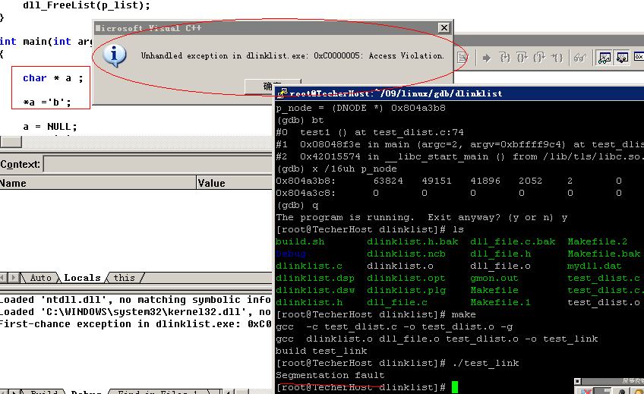

Slide 56
段错误实例
#include <stdio.h>
int main()
{
char * a = 0x00;
*a = 100;
return 0;
}

Slide 57
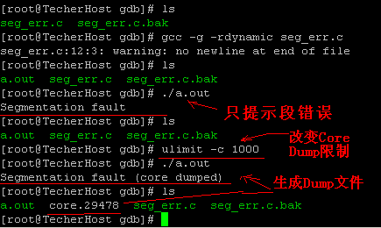
生成Core Dump文件
缺省Linux不生成Core Dump
用ulimit –c xxx来改变尺寸,生成Core Dump文件
ulimit – c unlimited； 对生成的 core 文件的大小不进行限制。
当产生段错误时,在可执行文件同一目录生成core.XXX的文件

Slide 58
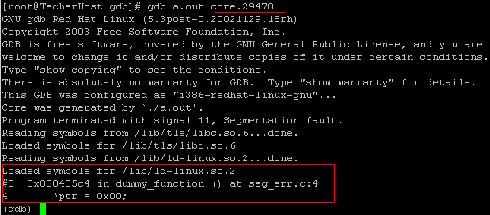
用gdb 打开Core dump定位
gdb <可执行文件> <core文件名>

Slide 59
课堂练习
输入：一个dict.txt，里面包含常用中文词；一个doc.txt 里面包含没有分词的中文文章
输出：对doc.txt里面的语句进行分词
分词算法：基于词典的正向最大匹配算法。
通过该题目：熟悉GDB调试用法，coredump分析步骤，性能分析工具prof/gprof的使用

Slide 60
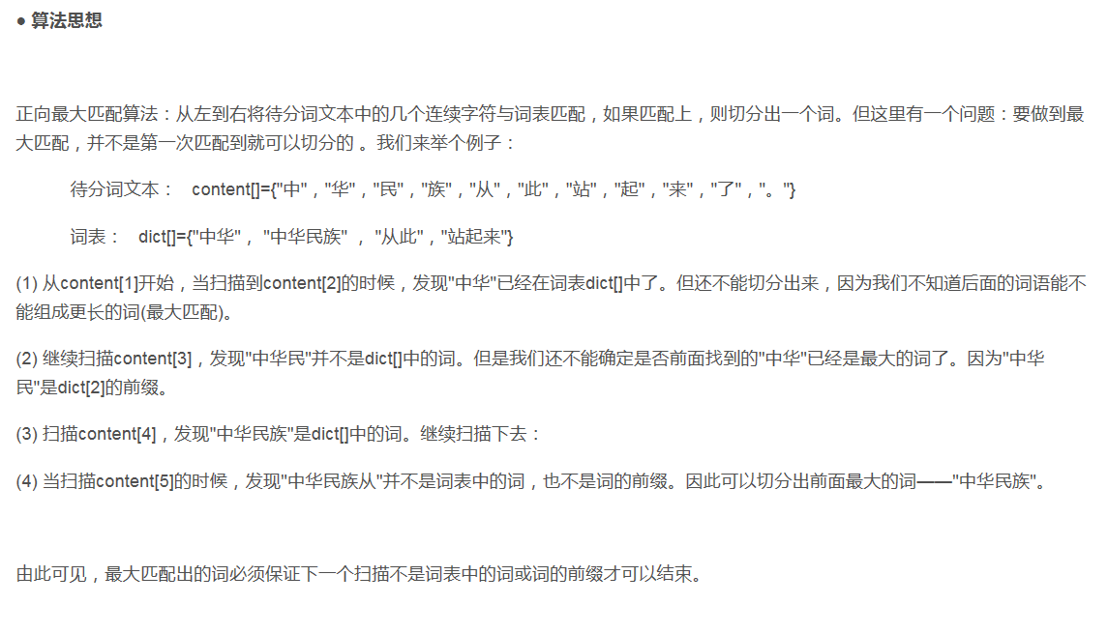
https://blog.csdn.net/yangyan19870319/article/details/6399871

